Slide 1
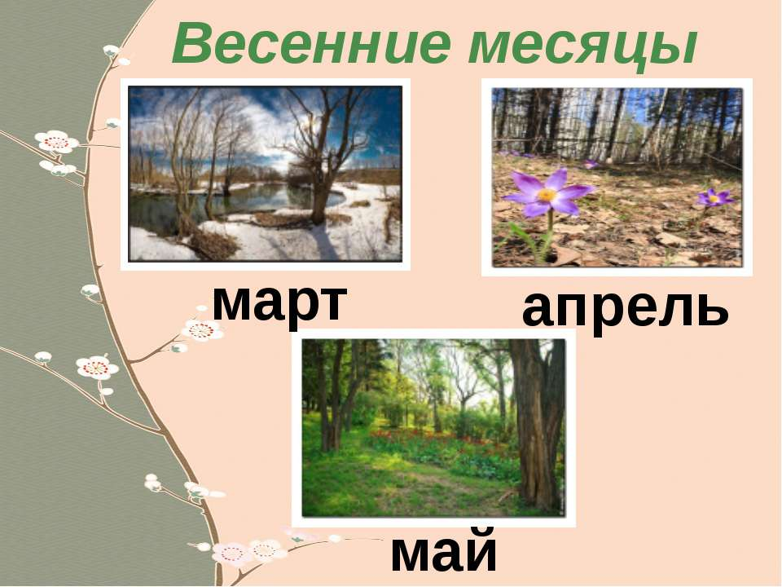

Slide 2

О каком времени года идет речь?
Снова птицы летят издалека
К берегам, расторгающим лед.
Солнце теплое ходит высоко
И душистого ландыша ждет.
А. Фет

Slide 3
Назовите весенние месяцы.
март
апрель
май

Slide 4
Узнай месяц и назови его признаки
Кто же солнцу очень рад?
Да, конечно, месяц
март !
В народе говорят: «Март свои шутки строит».

Slide 5
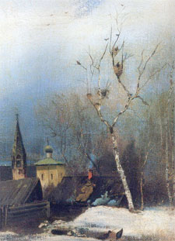
«Ранняя весна» Художник А.Саврасов
Рыхлый снег темнеет в марте,
Тают льдинки на окне.
Зайчик бегает по парте
И по карте на стене.
С. Маршак.

Slide 6
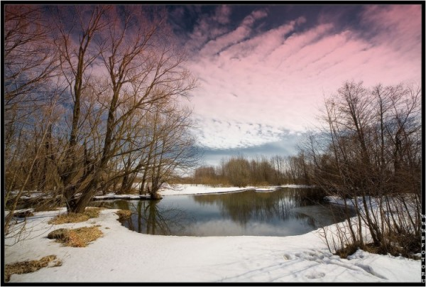
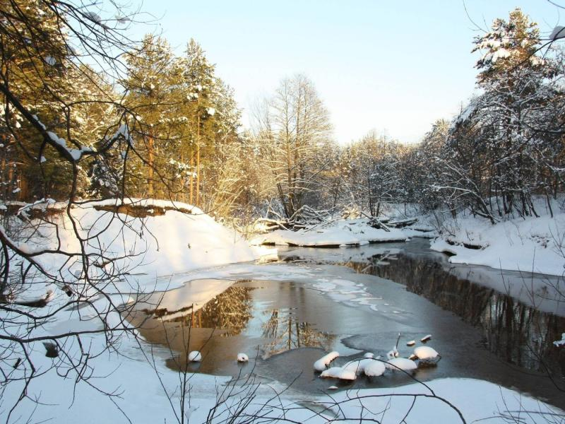
Весна - Красна идёт. Во главе её – месяц март. Заливисто поют птицы, сосульки крепчают, капель набирает ритм. А небо – голубое-голубое. Оно бывает таким только весной.

Slide 7
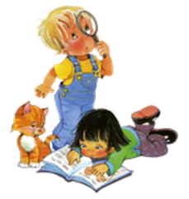
Март –
зимобор, протальник, сухий, березозол, водотек, дорогорушитель, свистун, перезимок, позимник, весновей, огородник, излом весны, грачевник.

Slide 8
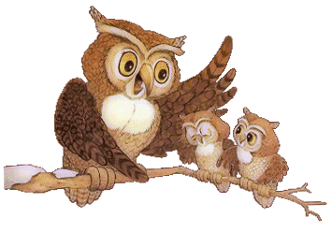
Народные приметы.
Март неверен: то плачет, то смеется.
Иногда и март морозами хвалится.
В марте мороз скрипуч, да не живуч.
Частые туманы в марте предвещают дождливое лето.
Если пойдет дождь в марте, вырастет много грибов.
Мокрый март — плохой урожай.
В марте холодно и сухо — хлеба в достатке будет.
Редкие морозы в марте – к урожайному году.

Slide 9


Slide 10
Узнай месяц и назови его признаки
Небо ясное, нет стужи,
Комья снежные — долой!
Под ногами просто лужи,
И совсем тепло, порой.

Slide 11
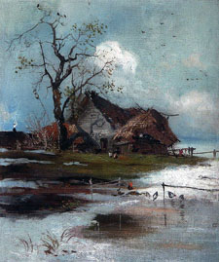
«Весна» Художник А.Саврасов
Ветер что-то заигрался
С нежным солнечным лучом,
А берёзки отряхнулись,
Шепчутся они о чём?
Горихвостка прилетела,
И с утра звенит капель,
И малиновка запела:
«Здравствуй, звонкий друг, Апрель!»
Ирис Ревю

Slide 12
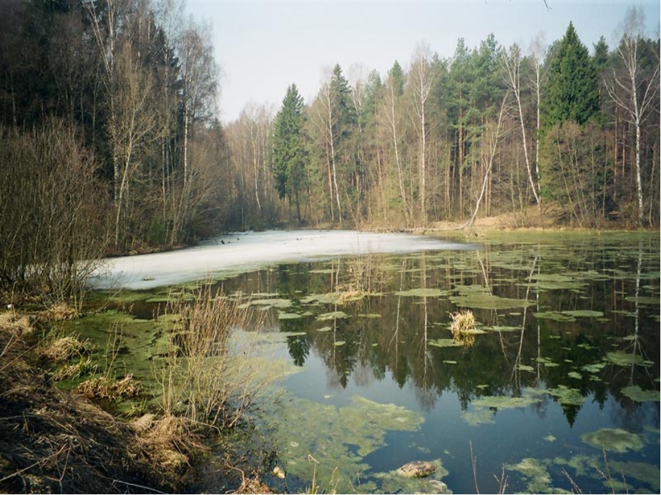
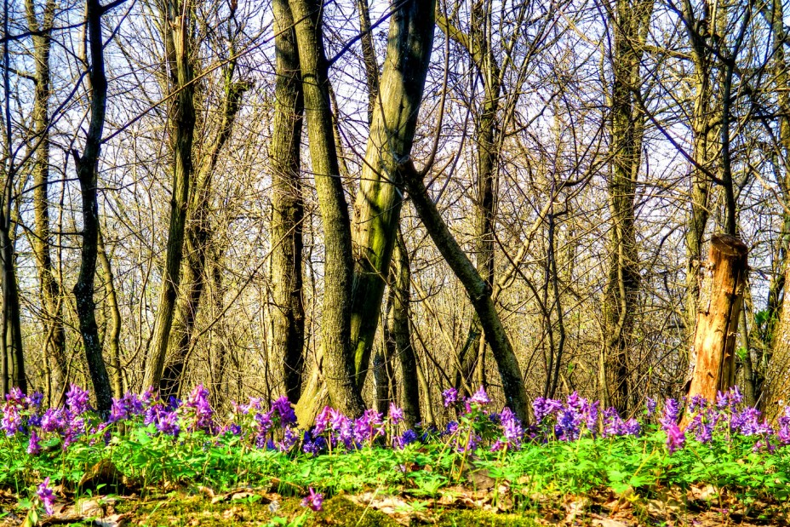
Апрель-цветень с мартом не сравнить. Это месяц, в котором всё зацветает. Проталин становится всё больше, а последние сугробы, цепко державшиеся за тень, сдают свои позиции.

Slide 13
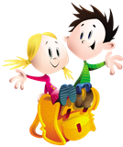
Апрель –
снегогон, первоцвет, уветень, солнечник, парник, водолей, зажги снега, заиграй овражки.

Slide 14
Народные приметы
В апреле ясные ночи кончаются заморозками.
Синие облака в апреле – к теплу и дождю.
В апреле мокро – грибное лето, гроза к теплому лету и урожаю орехов.
Если сверкает молния, а грома нету – к сухому лету.
Днем жарко, ночью прохладно к хорошей погоде.

Slide 15


Slide 16


Slide 17
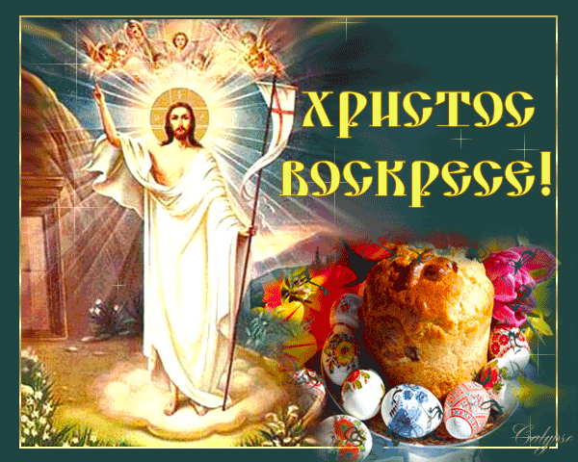

Slide 18
Узнай месяц и назови его признаки
Свистят веселые скворцы,
На каждом дереве – певцы.
И под кустом в траве пчела
Фиалку синюю нашла.

Slide 19
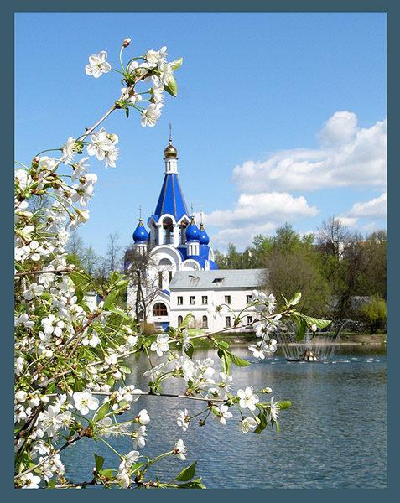
«Месяц май»
А.К.Толстой
Теперь в ветвях берёзы
Поют и соловьи,
В лугах поют стрекозы,
В полях поют ручьи.
И много, в небе рея,
Поёт пернатых стай –
Всех месяцев звончее
Весёлый месяц май!

Slide 20
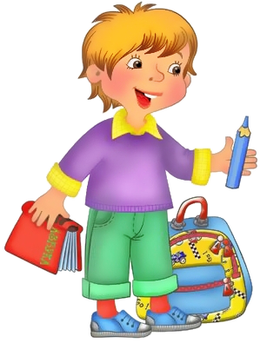
Вступил в дело май и раскрасил природу в первые яркие цвета. Деревья стремительно примеряют новые наряды, словно, готовясь к лету, а по земле разошлась молоденькая травушка. Тут же пчелы принялись за дело, оплодотворяя нектаром цветы.

Slide 21
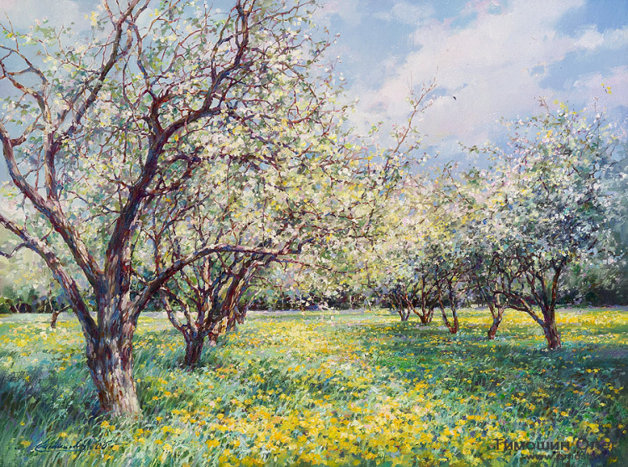
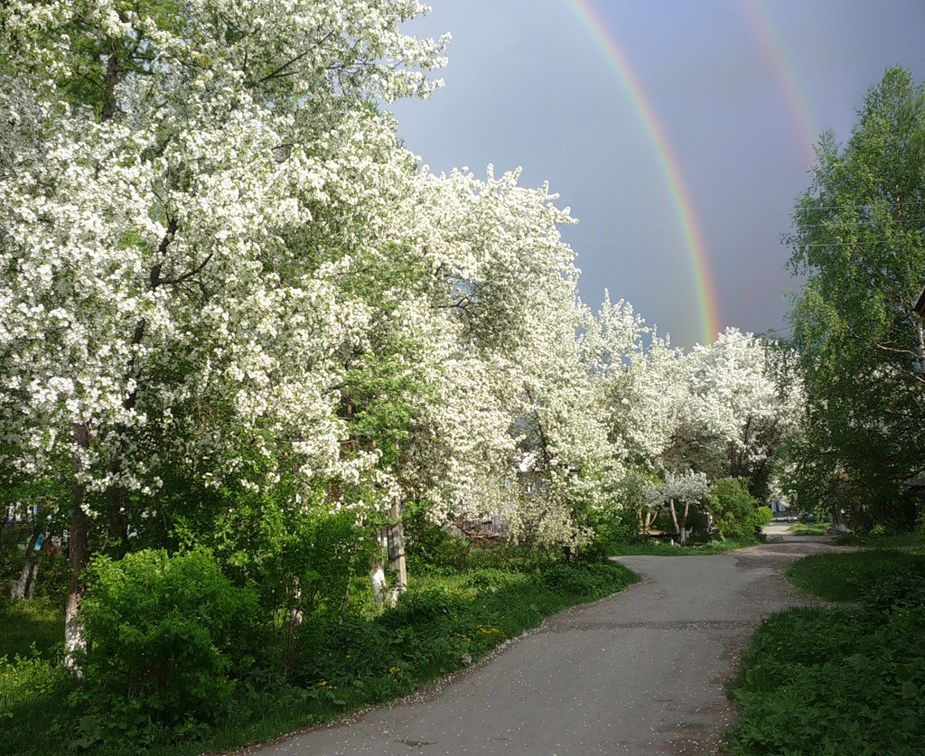
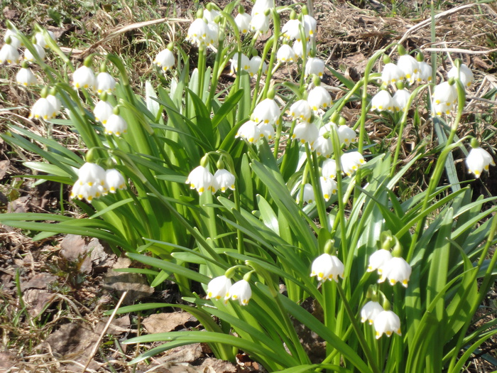
Весенняя гроза
Люблю грозу в начале мая,
Когда весенний, первый гром,
Как бы резвяся и играя,
Грохочет в небе голубом.
Гремят раскаты молодые!
Вот дождик брызнул, пыль летит...
Повисли перлы дождевые,
И солнце нити золотит...
С горы бежит поток проворный,
В лесу не молкнет птичий гам,
И гам лесной, и шум нагорный —
Все вторит весело громам.
Ф. Тютчев

Slide 22

Май –
Травень, светодень, соловьиный месяц, росенник, пролетень, ранопашец, маковей.

Slide 23
Народные приметы
Какова середина мая – таково и лето.
Позднее цветение рябины – к долгой и поздней осени.
Если дождей в мае много – то их мало в сентябре и наоборот.
Когда цветет черемуха – всегда холодно.
Майских жуков много – к засухе.

Slide 24


Slide 25


Slide 26


